Slide 1


Computação Quântica
Alexandre Martins de Souza
Centro Brasileiro de Pesquisas Físicas

Slide 2
Conteúdo
Tecnologias Quânticas
Hardware Quântico
Computação Quântica de Circuitos
Portas Lógicas Quânticas
Variational Quantum Eigensolver
Máquinas de Ising
Quantum Annealing
Quantum Approximate Optimization Algorithm (QAOA)
Pesquisa em Tecnologias Quânticas no CBPF
Aula 1

Slide 3
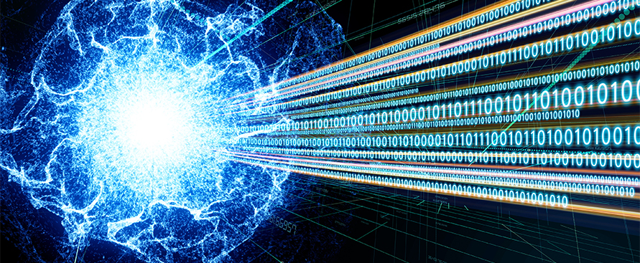
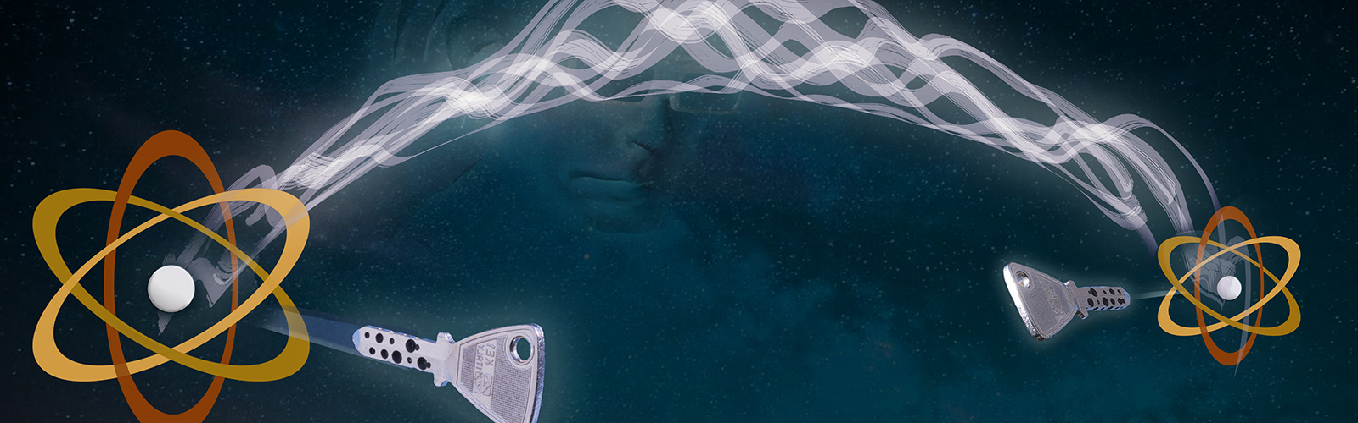
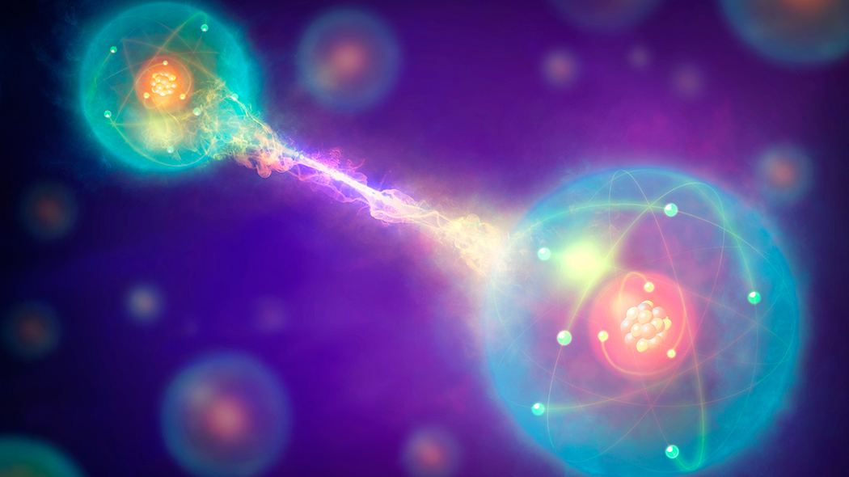
Tecnologias Quânticas
As tecnologias quânticas exploram fenômenos quânticos, como superposição, emaranhamento, e tunelamento.
Computação Quântica: Uso de fenômenos quânticos para computar.
Comunicação Quântica: Uso de fenômenos quânticos para transmitir informação.
Metrologia Quântica: Uso de fenômenos quânticos para medição de propriedades físicas.
Mais sobre tecnologias quânticas :
40 Years of Quantum Computing. Nature Physics Collection November 2021
Quantum Communication. Nature Photonics, 1 165 2007
Quantum Cryptography. Rev. Mod. Phys. 74 145 2002
Quantum Sensing. Rev. Mod. Phys. 89 035002 2017

Slide 4
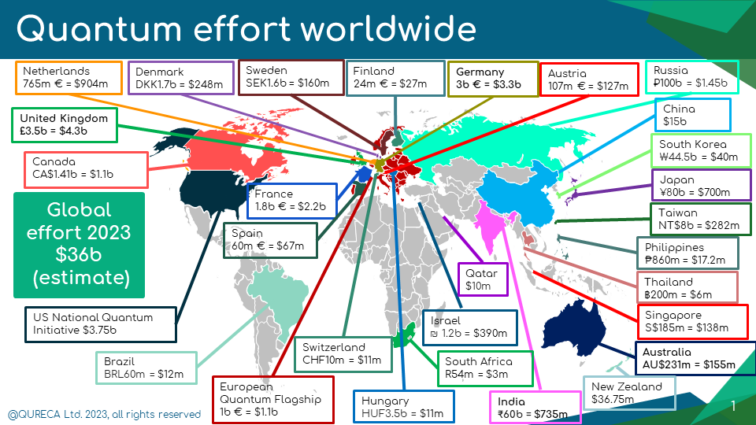
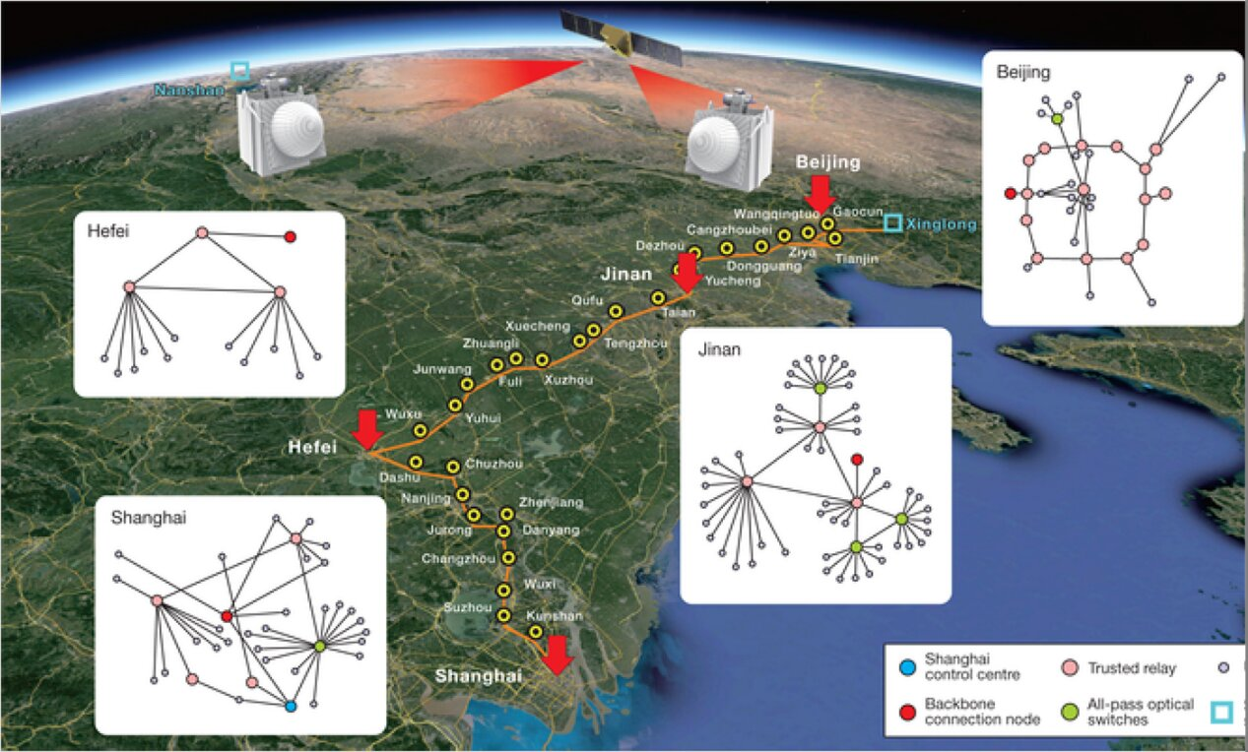
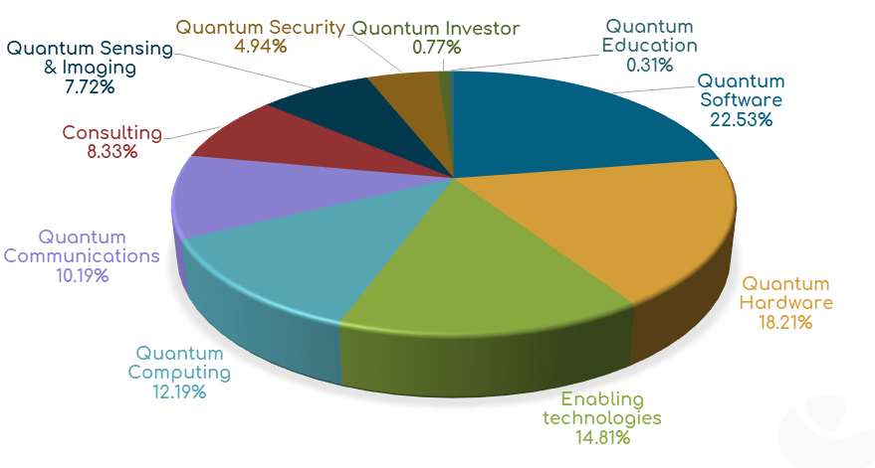
Tecnologias Quânticas
https://phys.org/news/2021-01-world-quantum-network.html
https://qureca.com/quantum-initiatives-worldwide-update-2023/
https://qureca.com/quantum-companies/

Slide 5
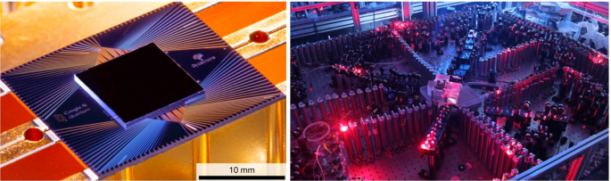
Tecnologias Quânticas: Computação Quântica
Recentemente, a Google e a China afirmaram que seus computadores quânticos poderiam superar as máquinas clássicas – embora apenas em um cálculo ainda sem aplicações práticas.
Nature. 574(7779), 505–510 (2019)
Science. 370(6523), 1460–1463 (2020).
Sycamore
Jiuzhang
Quântico -> 200 segundos
Clássico -> 10.000 anos
Quântico -> 200 segundos
Clássico -> ~ bilhão de anos

Slide 6
Tecnologias Quânticas: Computação Quântica
Para computação quântica se tornar viável, precisamos ser capazes de corrigir os erros.
Correção de erro quântico
Métodos que detectam e corrigem erros “quânticos”.
O teorema do limiar garante ser possível fazer computação quântica tolerante a erros.
Esses métodos são de difícil implementação.
Mitigação e supressão de erros
Métodos para reduzir erros, protegendo “qubits” ou através de pós-processamento.
Esses métodos são mais fáceis de serem implementados mas não garantem computação tolerante a erros.
VS
Neste momento a pergunta é: O que fazer com os computadores quânticos atuais, sem correção de erro? Os chamados NISQ Computers (Noisy intermadiate-scale quantum computers)
Alguns artigos têm mostrado evidências de que é possível ter ganho usando apenas métodos de mitigação e supressão de erros.
Evidence for the utility of quantum computing before fault tolerance. Nature 618 500 2023
Demonstration of Algorithmic Quantum Speedup. Phys. Rev. Lett. 130 210602 2023
Mais informações:
Noisy intermediate-scale quantum algorithms. Rev. Mod. Phys. 94, 2022
Noisy intermediate-scale quantum computers. Frontiers of Physics 18 21308 2023
Quantum Computing in the NISQ era and beyond. Quantum 2 79 2018.
The Limits of quantum computers, Scientific American. March 2008

Slide 7
Tecnologias Quânticas: Computação Quântica
O que podemos fazer com um computador quântico universal e tolerante a erros?
QMA: Quanticamente verificável em tempo polinomial.
NP: Classicamente verificável em tempo polinomial.
BQP: Quanticamente solucionável em tempo polinomial
NP-complete: Qualquer outro problema NP pode ser reduzido a um problema desta classe.
P: Classicamente solucionável em tempo polinomial.
Testar se um número é primo
Problema do caixeiro viajante
Fatoração
QMA-complete: Qualquer outro problema QMA pode ser reduzido a um problema desta classe.

Slide 8
Tecnologias Quânticas: Computação Quântica
Atualmente existem muitas tecnologias sendo desenvolvidas.
Supercondutor: IBM (USA), Amazon (USA), Google (USA), Anyon System (Canadá), IQM (Finlândia) D-wave (Canadá), Nord Quantique (Canadá), OQC (UK), Qilmajaro (Espanha), QCI (USA), Rigetti (USA), Alice and Bob (França), Fujitsu (Japão) ...
Qubits de Majorana: Microsoft (USA)
Íons: AQT (Austria), IonQ (USA), Oxford Ionics (UK), Continuum (USA) , Universal computing (UK) ...
Átomos neutros: Atom Computing (USA), Pasqal (França), Planqc (Alemanha), QuEra (USA) ...
Fotônica: Orca (UK), Photonic (Canadá), PsiQuantum (USA), Quantum source (Israel), tiringo (China), Xanadu (Canadá) ...
Silício: Intel (USA),Diraq(Australia), Quantum motion (UK), Silicon Quantum Computing (Asutralia)
NV-Center: Quantum brilliance (Australia), XeedQ (Alemanha) ...
Elétrons em hélio superfluido: EeroQ (USA)
Nanotubo de carbono: C12 (França)
https://thequantuminsider.com/2022/09/05/quantum-computing-companies-ultimate-list-for-2022/

Slide 9
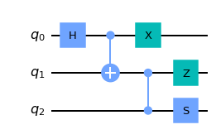
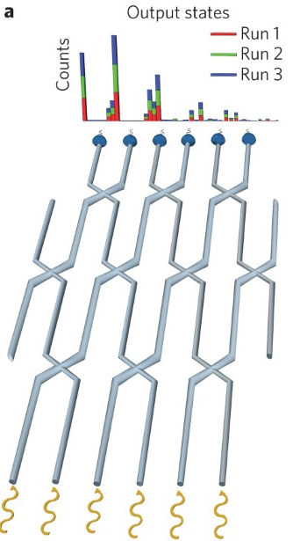
Tecnologias Quânticas: Computação Quântica
Também existem muitas “formas” (Modelos) de computação quântica. Por exemplo:
Modelo de Circuitos
Quantum Annealing
Boson Sampling
Nature Photonics volume 9, pages615–620 (2015)
O problema computacional é resolvido por um algoritmo “quântico”, codificado em um circuito “quântico”.
O problema computacional é codificado no estado fundamental de uma cadeia de spins.
O problema computacional é codificado em uma rede de ótica linear.
Mais sobre esses e outros modelos computacionais:
Models in quantum computing: a systematic review. Quant. Inf. Proc. 20, 80 2021
Noisy intermediate-scale quantum computers. Frontiers of Physics 18 21308 2023

Slide 10


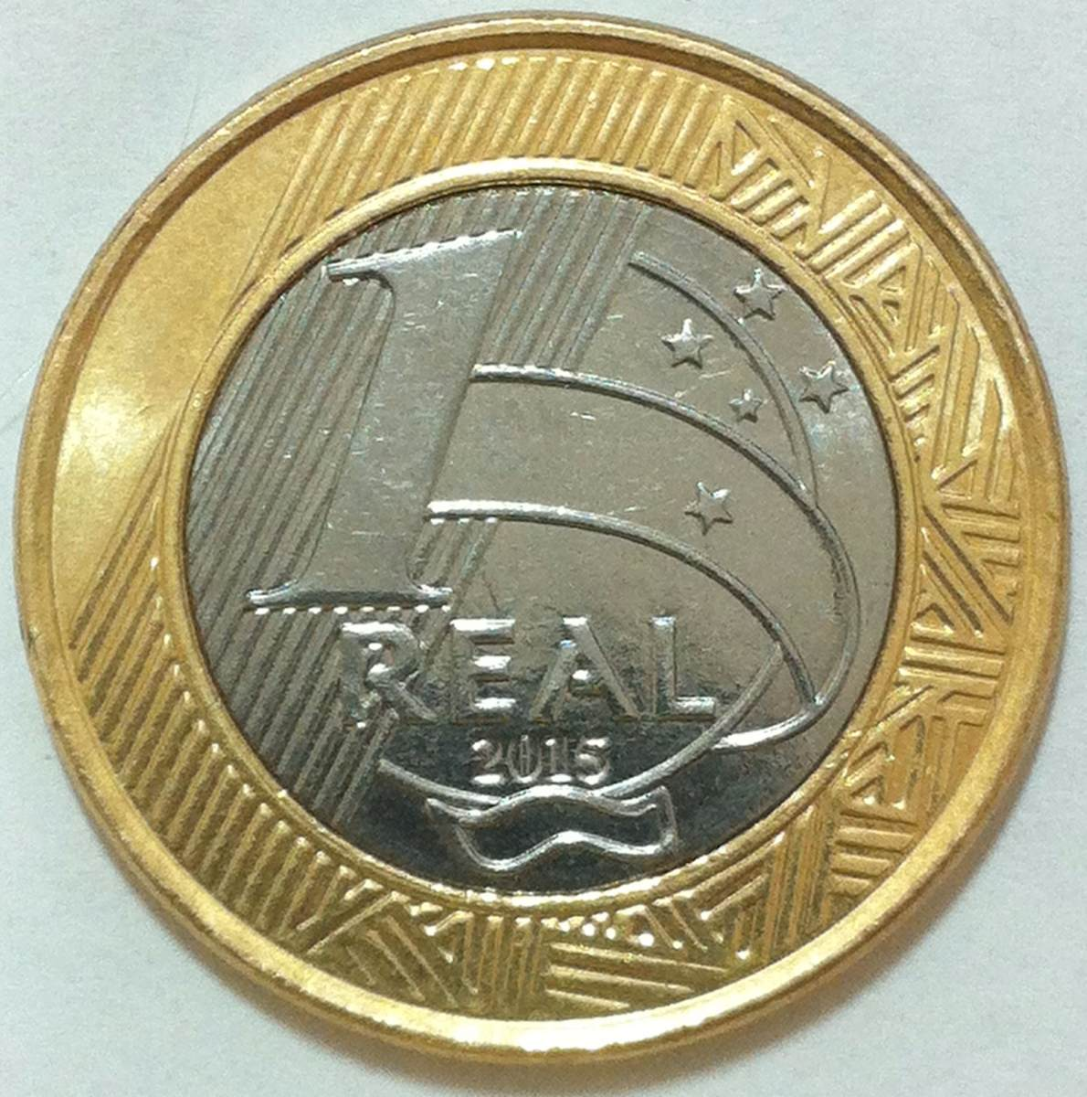
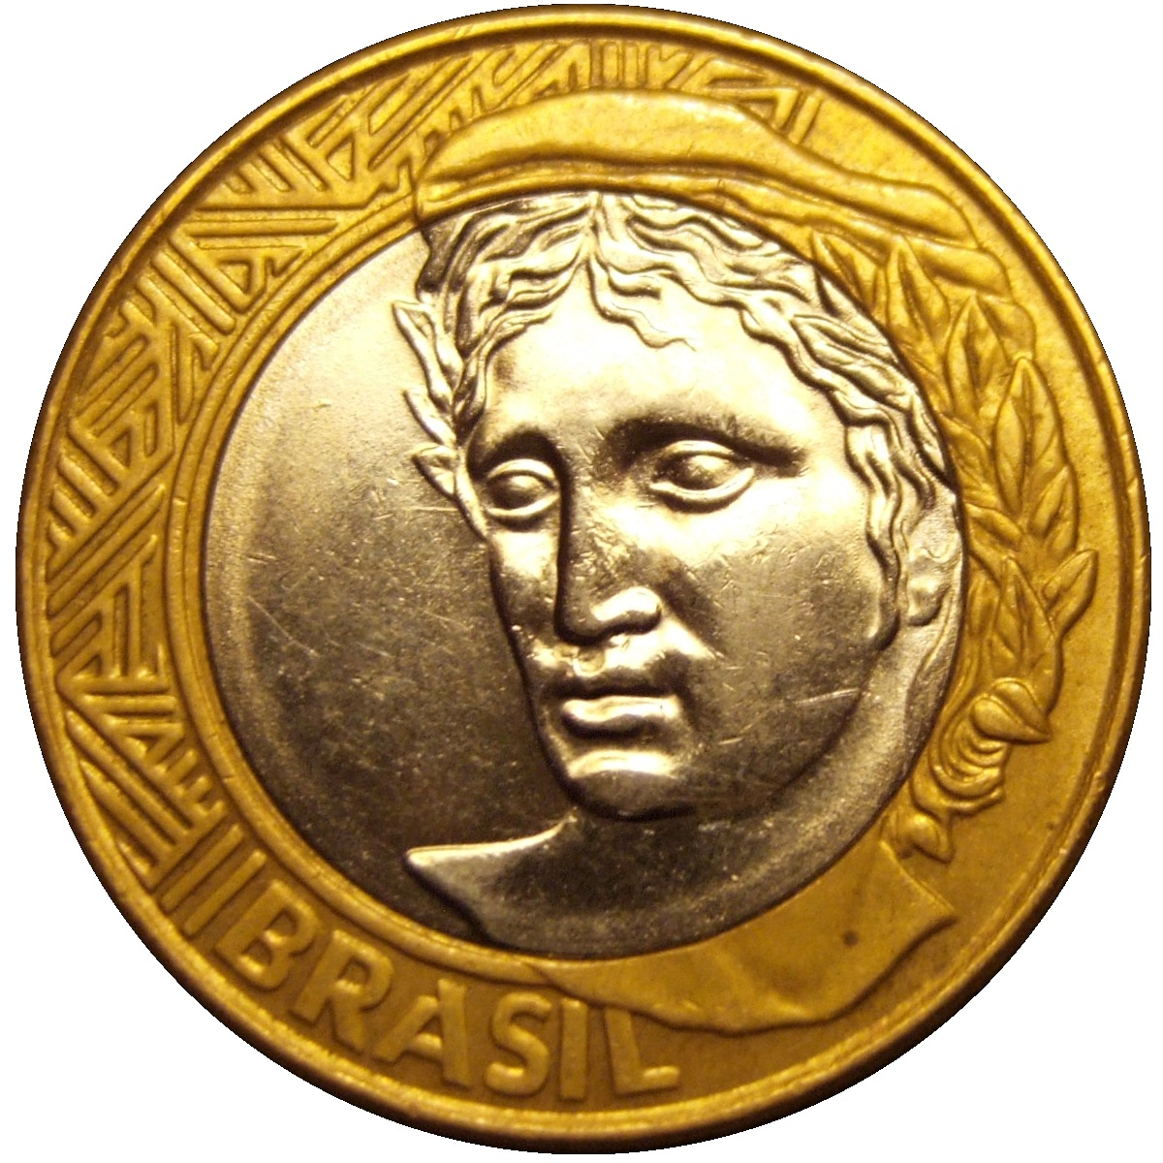
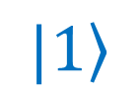
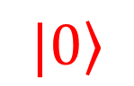
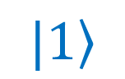
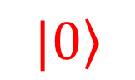
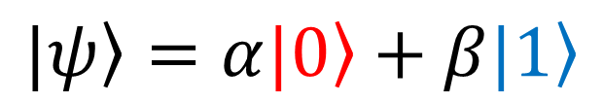
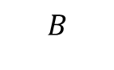
Hardware Quântico: O qubit.
O qubit é a unidade básica de informação quântica. Ele representa um sistema de dois estados, assim como um bit clássico, exceto que pode existir em uma superposição.
Bits
Qubits
0
1
$$\left.|ψ\right\rangle =α\left.|0\right\rangle +β\left.|1\right\rangle$$
Qubits podem ser fótons, spins, ...
$$\left.|1\right\rangle$$
$$\left.|1\right\rangle$$
$$\left.|0\right\rangle$$
$$B$$
$$\left.|0\right\rangle$$
BS

Slide 11
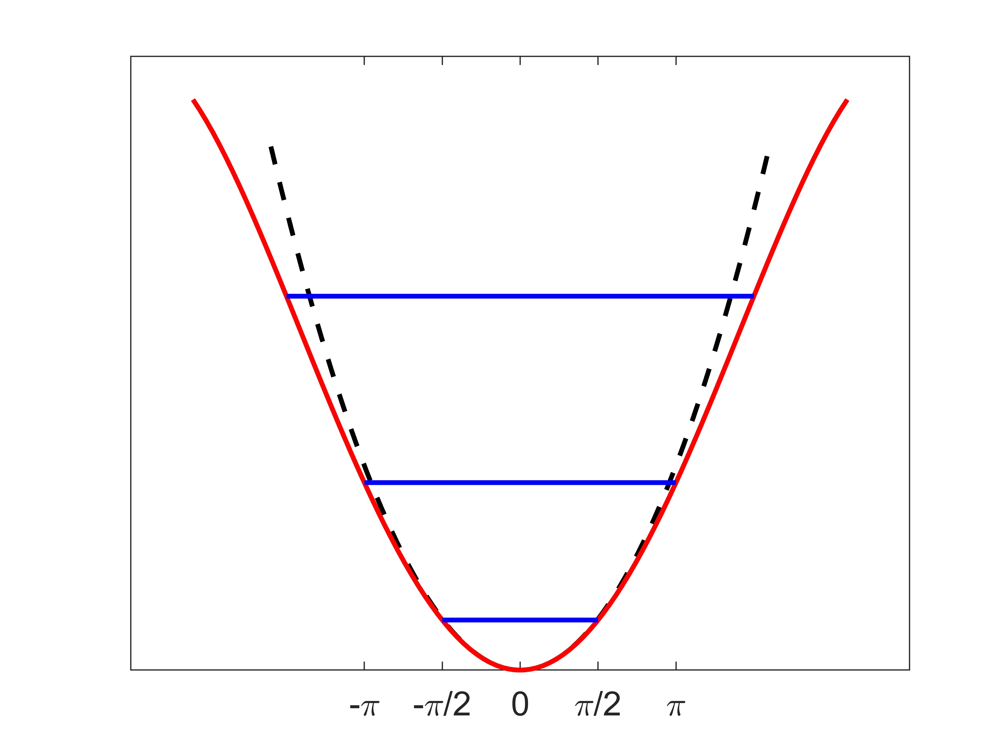
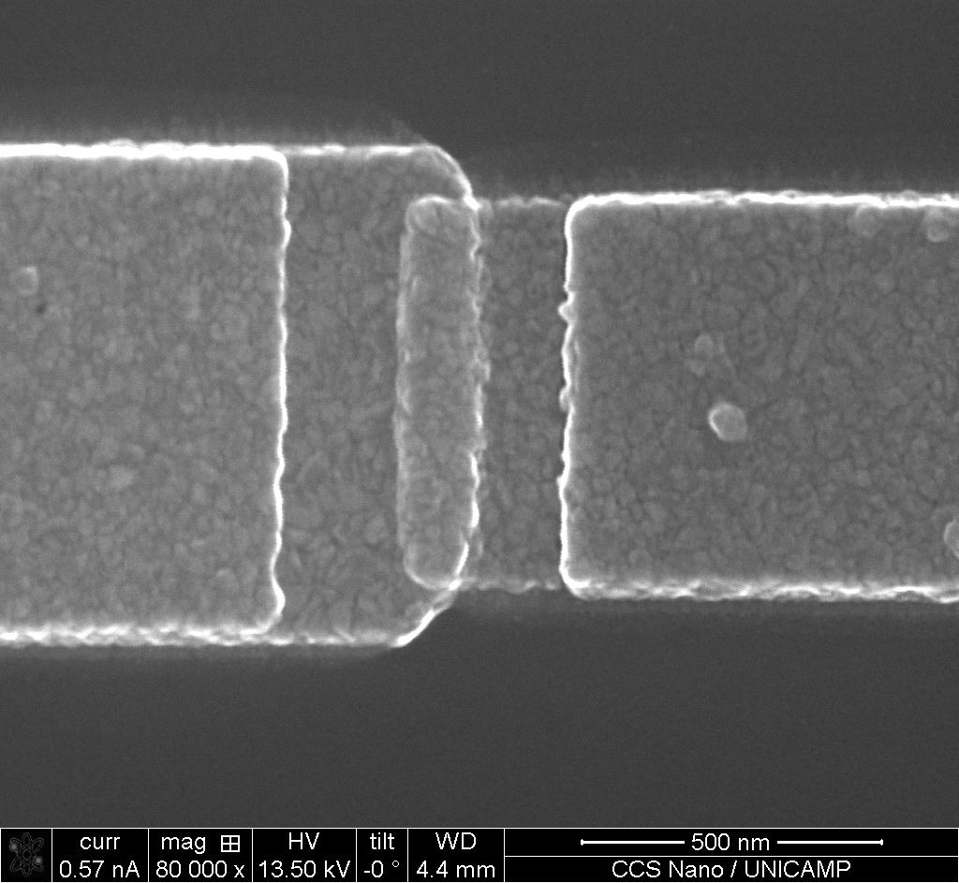
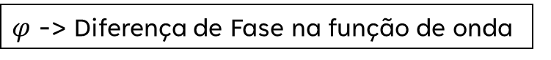
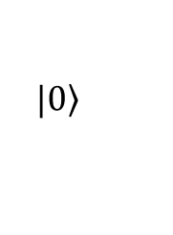


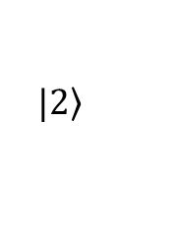
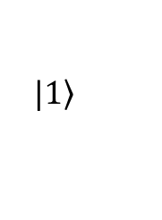
Hardware Quântico
SUPERCONDUTORES
Qubits são feitos com circuitos supercondutores e manipulados usando micro-ondas.
Junção Josephson
Supercondutor
isolante
Supercondutor
Pares de Copper
$$|\left.2\right\rangle$$
$$φ$$
Energia
J
$$|\left.1\right\rangle$$
Qubtis
C
$$|\left.0\right\rangle$$
$$φ$$
$φ$ -> Diferença de Fase na função de onda

Slide 12
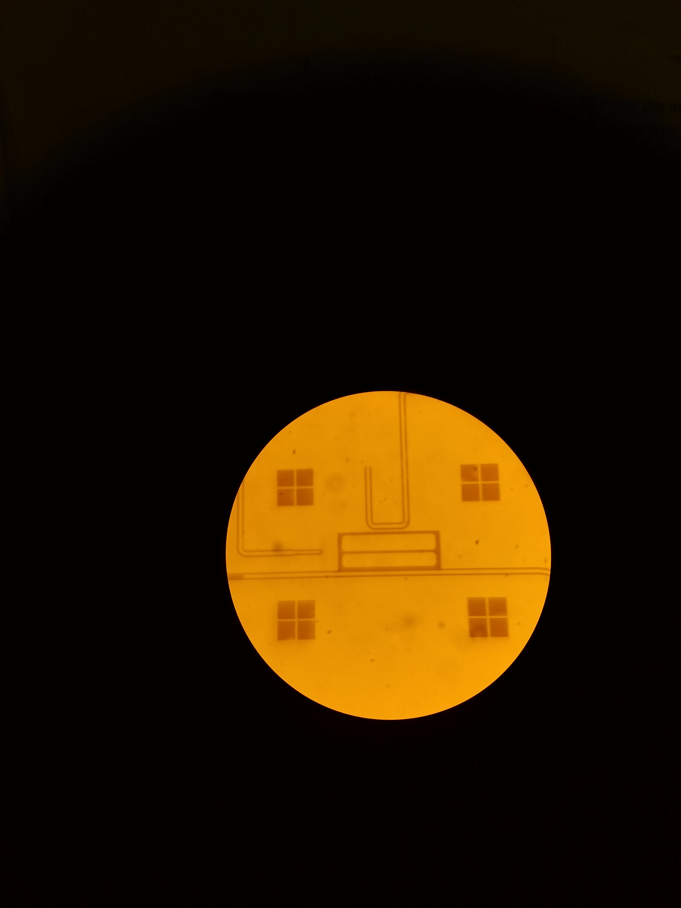
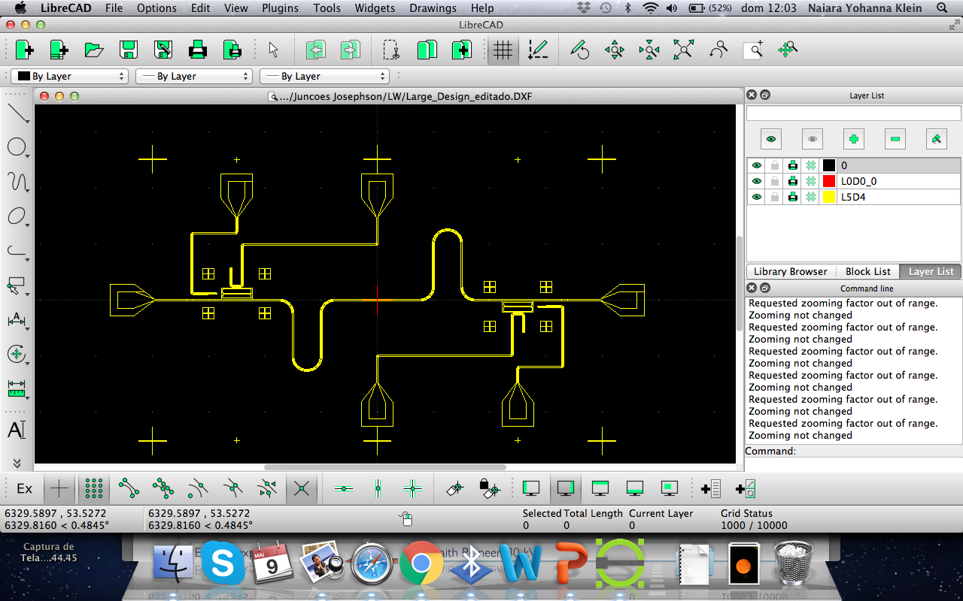
Hardware Quântico
SUPERCONDUTORES
Mais informações:
Superconducting Circuit Companion—an Introduction with Worked Examples. PRX QUANTUM 2, 040204 (2021)
Quantum information processing with superconducting circuits: a review. Rep. Prog. Phys. 80 106001
Introduction to quantum electromagnetic circuits. Int. J. Circ. Theor. Appl. 2017; 45:897–934
Superconducting Qubits:Current State of Play. Annu. Rev. Condens. Matter Phys. 2020.11:369-395.

Slide 13
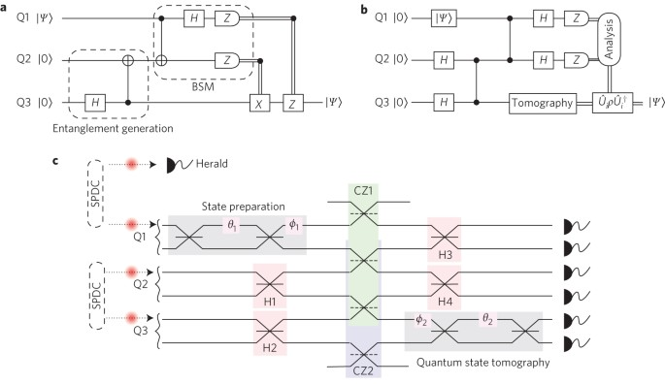
Hardware Quântico
Fótons
O qubit pode ser codificado de muitas maneiras: Polarização, espacial, Time-bin, Frequency-bin, Número de fótons e momento angular orbital.
Os qubits podem ser manipulados usando ótica linear (Beam Spliters, phase shifters ... )
Nature Photonics volume 8, pages770–774 (2014)
Mais informações:
Quantum computers. Nature Vol 464 4 March 2010
Noisy intermediate-scale quantum computers. Frontiers of Physics Volume 18 Issue 2 21308 2023

Slide 14
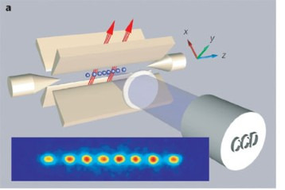
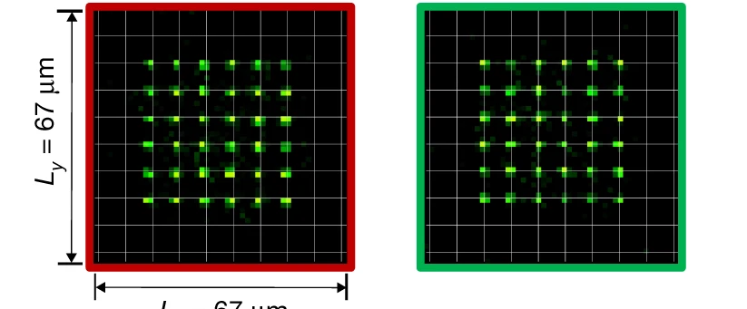
Hardware Quântico
Íons aprisionados em armadilhas eletromagnéticas
O qubit é codificado em dois níveis de energia de um íon e manipulados com pulsos de laser ou micro-ondas e através dos modos normais de vibração de uma cadeia de íons.
Nature volume 453, pages1008–1015 (2008)
Átomos neutros aprisionados por pinças óticas
O qubit é codificado em estados de spin eletrônico de átomos alcalinos ou estados de spin nuclear de átomos alcalino-terrosos. Os qubits são manipulados com pulsos de laser, R.F., ou micro-ondas e através da interação dipolo-dipolo.
Nature volume 561, pages79–82 (2018)
Mais informações:
Quantum computing with neutral atoms. Quantum 4, 327 (2020)
Co-designing a scalable quantum computer with trapped atomic ions. npj Quantum Information 2, 16034 (2016)
Noisy intermediate-scale quantum computers. Frontiers of Physics Volume 18 Issue 2 21308 2023

Slide 15
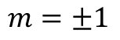
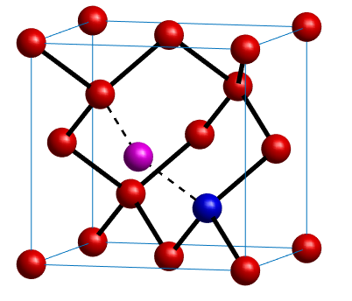
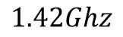
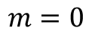
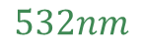
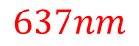
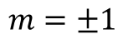
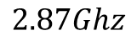
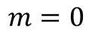
Hardware Quântico
NV-Centers
O qubit é codificado em spins eletrônicos e nucleares. Pulsos de R.F. e micro-ondas podem ser utilizados para manipular os qubits.
Banda de Condução
5.47 eV
V
ZPL
N
PSB
ZFS
Banda de Valência
Várias tecnologias podem ser desenvolvidas:
The nitrogen-vacancy colour centre in diamond. Physics Reports 528 (2013) 1–45
Single-spin magnetic resonance in the nitrogen-vacancy center of diamond. Prog. in NMR Spec. 98–99 (2017) 50–62
Nitrogen-Vacancy Centers in Diamond: Nanoscale Sensors for Physics and Biology. Annu. Rev. Phys. Chem. 2014 65:83-105
Toward Quantitative Bio-sensing with Nitrogen−Vacancy Center in Diamond. ACS Sens. 2021, 6, 2077−2107
Quantum networks based on color centers in diamond. J. Appl. Phys. 130, 070901 (2021)

Slide 16
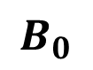
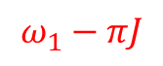
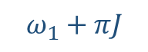

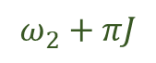
Hardware Quântico
Ressonância Magnética Nuclear
O qubit é codificado no spin nuclear de pequenas moléculas e manipulado com pulsos de R.F.
$$B_{0}$$
$$ω_{2}+πJ$$
$$ω_{1}+πJ$$
$$ω_{2}−πJ$$
$$ω_{1}−πJ$$
Mais informações:
Spins as qubits: Quantum information processing by nuclear Magnetic resonance. THE JOURNAL OF CHEMICAL PHYSICS 128, 052206 2008
NMR techniques for quantum control and computation. REVIEWS OF MODERN PHYSICS, VOLUME 76, OCTOBER 2004
Quantum computing with NMR. Progress in Nuclear Magnetic Resonance Spectroscopy 59 (2011) 91–120

Slide 17
Hardware Quântico
Spins em semicondutores
O qubit é codificado em um spin eletrônico confinado em um ponto quântico e manipulado usando campos magnéticos ou elétricos oscilantes.
Frontiers of Physcis Volume 18 / Issue 2 / 21308 / 2023
Mais informações:
Semiconductor qubits in practice. Nature Reviews Physics volume 3, pages157–177 (2021)
Semiconductor spin qubits. Rev. Mod. Phys. (2023)
Quantum computing with semiconductor spins. Phys. Today 72(8), 38 (2019)

Slide 18




Hardware Quântico
Alguns computadores quânticos e simuladores estão disponíveis.
https://aws.amazon.com/braket/
https://quantum-computing.ibm.com/
https://quantumai.google/
https://qiskit.org/
https://quantumai.google/cirq
https://azure.microsoft.com/en-us/products/quantum/
IONQ
OQC
QuEra
Rigetti
Quantinuum, IonQ, Rigetti , PASQAL, QCI , Toshiba
https://thequantuminsider.com/2022/05/03/13-companies-offering-quantum-cloud-computing-services-in-2022/

